Slide 1
МБОУ Кичкетанская СОШ
«Молодые рукодельницы»
для 5,6 классов
10.04.2020.
Руководитель объединения: Ганиева Т.И.

Slide 2
Презентация на тему :
«Лоскутное шитьё. Практическая работа: пошив изделия»

Slide 3
Цель занятия:
1. Продолжить ознакомить учащихся с историей развития лоскутной техники; материалами и приспособлениями для шитья;
2. Дать представление о техниках лоскутного шитья;
3. Научить изготавливать и пользоваться шаблонами для раскроя элементов композиции;
4. Создать композицию из квадратиков;
5. Развивать эстетический и художественный вкус, точность, аккуратность.

Slide 4
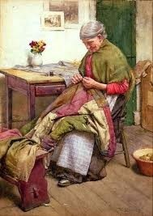
История появления лоскутного шитья.
Шитье из лоскутков — искусство, имеющее многовековую историю. Во второй половине XIX века в русской крестьянской среде появился ситец — материал фабричного производства, изготовлявшийся специально для деревни, с ярким, преимущественно цветочным орнаментом. Крестьянки охотно шили из него одежду, а оставшиеся куски бережно хранили. Вскоре во многих уголках России появились лоскутные изделия —половики, одеяла, настенные покрывала. Кусочки ткани так искусно подбирались мастерицами по цвету, соединялись в такие гармоничные, ритмически организованные композиции, что эти утилитарные изделия становились настоящими произведениями народного декоративно-прикладного искусства. Лоскутное шитье занимает достойное место среди декоративно-прикладных видов в искусстве многих народов мира. Их современная техника основана на традициях мастеров разных стран. Наибольшее развитие лоскутное шитье получило, кроме России, в Северной Америке, куда они попали из Европы и Африки и стали одним из основных видов декоративно-прикладного искусства. Там лоскутное шитье называется «пэчворк».

Slide 5
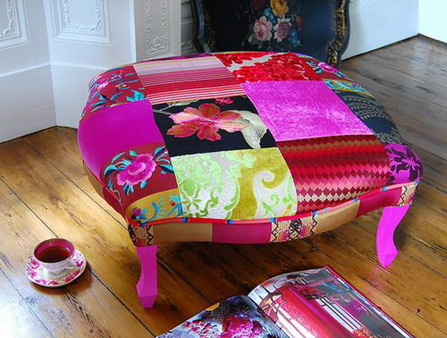
Виды лоскутного шитья.
Традиционный пэчворк
Англо-американское рукоделие, цель которого – создание цельного полотна из отдельных лоскутков, сложенных в геометрические узоры.

Slide 6
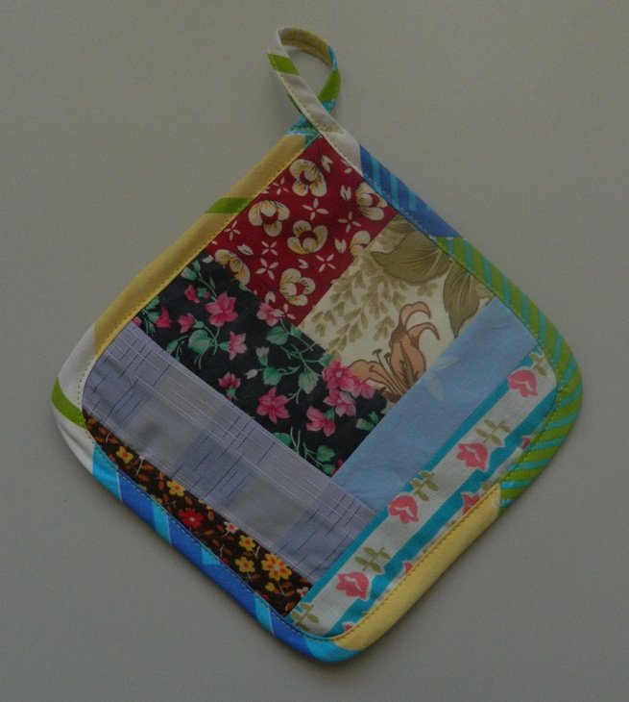
Крэйзи-пэчворк (сумасшедший лоскуток)
Разновидность пэчворка, в которой соблюдается технология изготовления лоскутных полотен с использованием произвольных (неправильных) фигур, кривых полос и аппликаций.

Slide 7
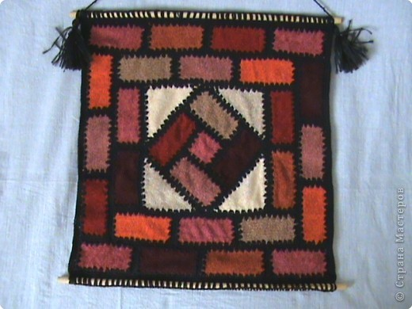
Вязаный пэчворк
Еще одна разновидность традиционного пэчворка, где используется несколько иная технология соединения лоскутов. Здесь отдельные фрагменты привязываются друг к другу с помощью контрастной нити и вязального крючка.

Slide 8
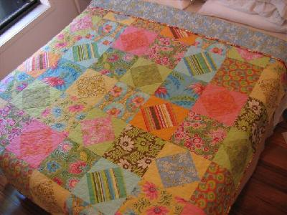
Японский пэчворк
Технология лоскутного шитья, объединившая восточные и западные традиции. В ней активно используется стежка, а предпочтение отдается шелковым тканям, из которых можно изготовить и шикарное лоскутное покрывало, и панно, и одежду. В основе узоров лежат традиционные геометрические формы: квадраты, треугольники, ромбы, уголки.

Slide 9
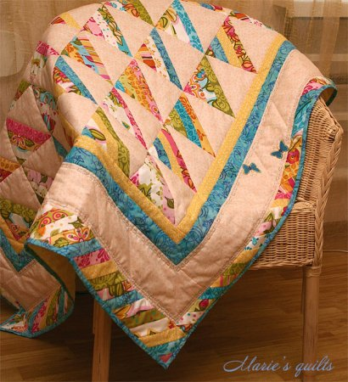
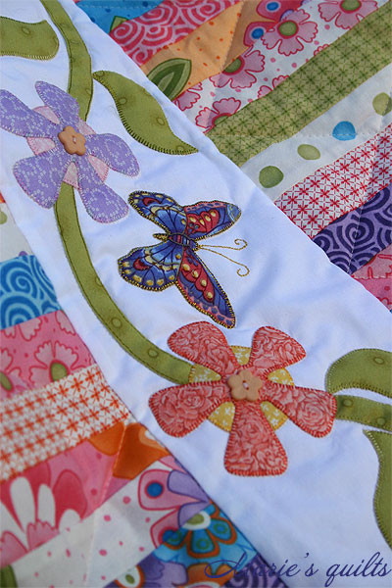
Квилинг
Считается, что квилтинг – это более широкое понятие, чем пэчворк. Однако в дословном переводе «квилтинг» – стеганое полотно. Это технология создания узоров с помощью стежки, когда между двумя полотнами прокладывается мягкая прокладка из синтепона, ваты или ватина, а узор вышивается машинной строчкой. Созданное в технике квилтинга объемное покрывало или одеяло выглядит более элегантно, чем просто собранное из лоскутов.

Slide 10
Техники лоскутного шитья
Лоскутное шитье – рукоделие, требующее на только умения обращаться с иголкой и ниткой, но и художественного вкуса, трудолюбия, усидчивости и аккуратности.
Техника «Быстрые квадраты»
Очень удобная техника для начинающих. Этим способом изготавливаются сборные квадратные блоки (быстрые квадраты), нарезанные из заранее сшитых полос ткани. В данной технике изготовить большое покрывало можно за считанные часы.
Техника «Акварель»
Достаточно популярная техника, в которой тоже используются квадраты.
Главное условие удачного изделия – правильно подобранная цветовая гамма.
Техника «Полоска к полоске»
Лоскутное шитье с использованием разноцветных полос ткани. Собирая рисунок из полос, их расположение и сочетание можно варьировать как угодно.
Техника «Бревенчатая изба»
Еще один способ шитья из полос. В этой технике полосы собирают вокруг центрального квадрата, укладывая их по спирали.
Техника «Волшебные треугольники»
Треугольники – один самых распространенных элементов в лоскутном шитье. Мало того, что этой фигуре приписывали магическую силу, треугольники еще и очень удобны в работе. Из них составляют и простые квадраты, и сложные звезды. Чаще всего в лоскутном шитье используют прямоугольные равнобедренные треугольники.

Slide 11
Техника «Лоскутные уголки»
Русское изобретение. Техника отличается от всех предыдущих тем, что уголки не вырезаются по шаблону, а складываются из квадратов или полос ткани. Затем получившиеся уголки собираются в полосы (тесьму) из которой и сшивается полотно. При этой технике лоскутного шитья получается объемное полотно.
Техника «Шахматка»
Здесь также используются квадраты, а точнее не квадраты, а квадратики, которые укладываются в шахматном порядке.
Собирается узор из элементов двух контрастных расцветок.
Техника «Русский квадрат»
Национальная русская техника, отличающаяся сложностью сборки узора, в основе которого лежит квадрат, а верхний и нижний ярусы составлены из равнобедренных треугольников. Следующие ярусы узора собирают из полос и треугольников. Ярусы делают либо одинаковыми по размеру, либо «растущими» от центра к краям.
Техника «Соты»
Известна также под названием «Бабушкин сад». Полотно собирается из шестиугольников и узором напоминает соты. Иногда из шестиугольников собирается цветок, середина которого выделяется пуговицей, обтянутой тканью.
Техника «Ляпачиха»
Весьма своеобразный и озорной способ лоскутного шитья, в результате которого получается объемное полотно. В этой технике необработанные цветные полосы ткани (ляпаки) настрачиваются на основу. Это, кстати, тоже национальное русское изобретение. В импортном варианте похожая техника известна под названием «йо-йо».

Slide 12
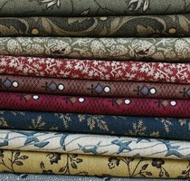
Инструменты и материалы для лоскутного шитья
Ткани
Ткани можно использовать самые различные, можно сказать любые. Техника лоскутного шитья - практически безотходное производство, в работе найдется место для любого лоскутка , для любого обрезка. Ткани для лоскутного шитья могут различаться по составу и по рисунку.
По составу:
Основным материалом для лоскутных работ являются хлопчатобумажные ткани. Они хорошо стираются и гладятся, мало осыпаются, относительно долговечны. Единственный недостаток - усадка при стирке.
Льняные ткани прекрасно подходят для основы, они прочны, хорошо стираются и мало вытягиваются, но легко мнутся.
Шерстяные ткани мнутся мало, долговечны, хорошо удерживают форму после утюжки.
Вискозные ткани очень красивы и приятны на ощупь, но сильно усаживаются. Легко мнутся и гладятся. Сложны в работе.
Синтетические ткани требуют осторожности при утюжке, многие из них сыпучи, но прочны, мало мнутся и быстро восстанавливают форму после стирки.

Slide 13
По рисунку:
Гладкокрашенные - ткани окрашенные в один цвет, часто применяются в лоскутном шитье для гармоничного перехода от одной ткани с рисунком к другой. Пастельные тона смягчают , а яркие придают изделию контрастность.
Пестротканные ткани - вытканные из нитей разных цветов. Хорошо подходят для создания пледов и покрывал.
Ткани с набивным рисунком. Наиболее популярные и часто применяемые в лоскутном шитье. Они делятся на несколько групп:
Цветочный рисунок наиболее популярен.
Геометрический рисунок (полоска, клетка, горох и др.), при работе с ним необходимо учитывать расположение рисунка.
Тематический рисунок, например, детский - игрушки, зверюшки и др.
Абстрактный рисунок, который трудно выделить как отдельный элемент. Такие ткани хорошо подходят для создания работ с элементами пейзажа, для панно.

Slide 14
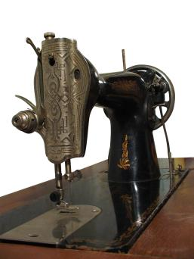
Оборудование, инструменты, приспособления
В качестве дополнительной отделки в лоскутных изделиях широко применяется тесьма, кружево, ленты, бахрома, бусины, пуговицы и др.
Инструменты
Швейная машина
Утюг
Измерительные инструменты
Миллиметровая бумага или бумага в
клетку, для создания схем.
Ножницы
Распарыватель.
Булавки, желательно тоненькие, их применяют для фиксации элементов
и слоев изделия.

Slide 15
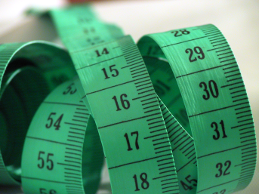
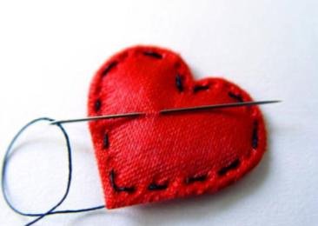
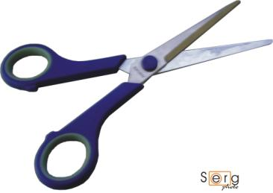
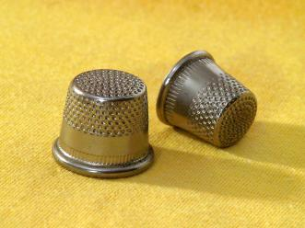
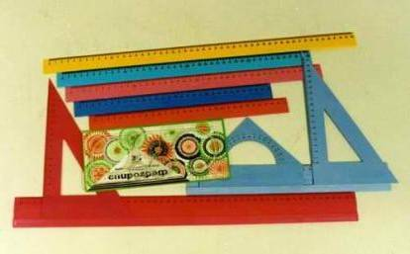
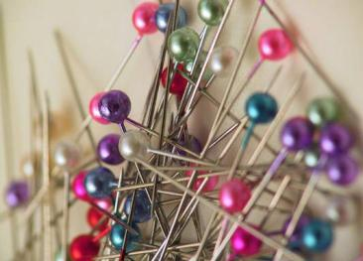
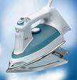
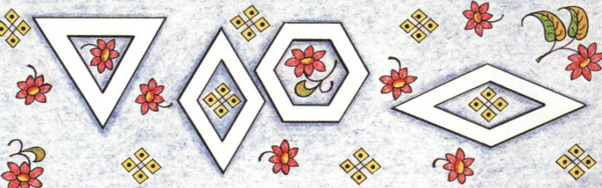
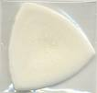

Slide 16
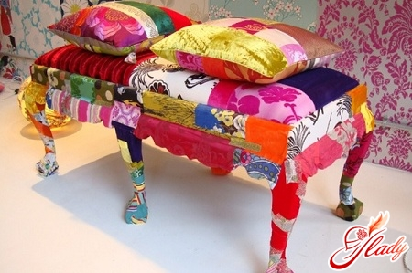
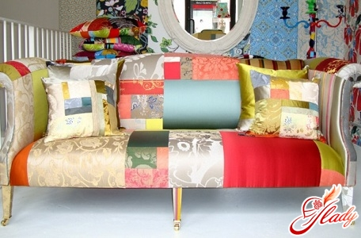
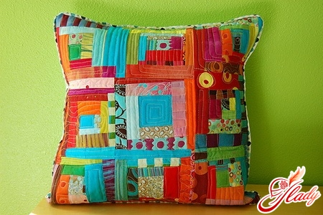
Идеи лоскутного шитья
Своими руками с помощью разноцветных лоскутков удается создавать поистине шедевральные вещи. Идеи для работы можно черпать практически из воздуха. Оглянитесь вокруг: что бы вы хотели изменить в своем доме? Традиционный или вязаный пэчворк – отличный способ обновить интерьерный текстиль: одеяла и покрывала для кровати, накидки и чехлы для дивана и кресел, скатерти, коврики, кухонные прихватки и полотенца – все это можно сшить своими руками.
Ваша одежда и аксессуары к ней – тоже неисчерпаемый источник вдохновения. Из лоскутов можно изготовить любые предметы гардероба (за исключением обуви). Например, осеннюю куртку, для работы с которой лучше использовать идеи и техники квилтинга или японского пэчворка. Из полотна-крэйзи получатся нарядные юбки или блузки, пестрые жилетки, которые разбавят строгость офисного костюма. А сколько милых вещичек можно сшить своими руками для детей, также взяв основу лоскутную технику!

Slide 17
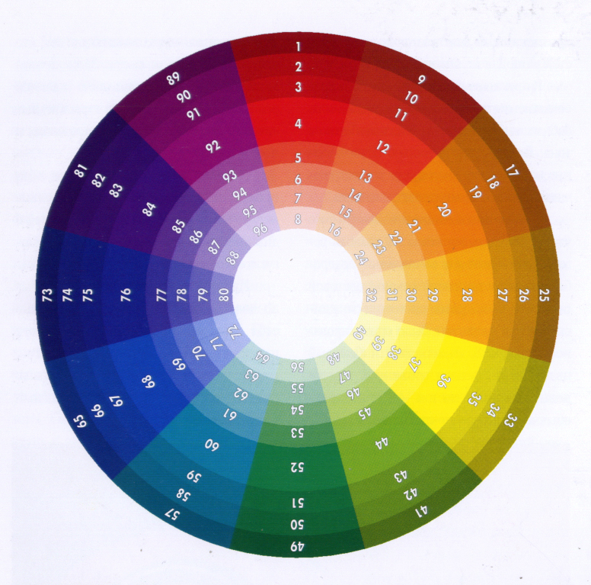
Рекомендации по подбору лоскута
Соединяя различные цвета, используют следующие приемы:
Сочетание контрастных цветов
Сочетание родственных цветов («раскат» цвета)
Сочетание пестрой и однотонной ткани, если гладкокрашеная ткань повторяет одну из красок пестрой.
Черный цвет, белый и серый используются как отделка. Неплохо выглядит черный цвет в соседстве с оранжевым, желтым, розовым, красным, сиреневым и салатным тонами.

Slide 18
Техники лоскутного шитья
Техника лоскутного шитья – совокупность приемов и технологическая последовательность соединения лоскутов определенных форм в орнаменты и полотна.
Техника «Полоска»
«Диагональная раскладка»
«Прямая раскладка»
«Паркет»
«Елочка»
«Колодец», «Американский квадрат»
«Изба»
«Цветные колодца»
«Внутренний дворик»
«Русский квадрат»
«Ананас»
«Мельница»

Slide 19
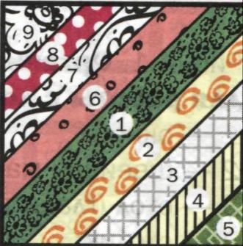
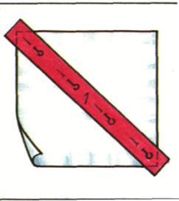
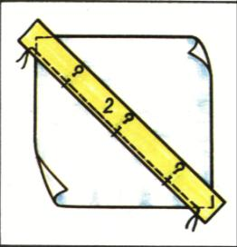
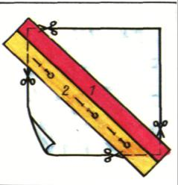
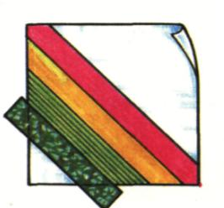
«Диагональная раскладка»
Сборку рисунка следует вести от середины к углам в обе стороны. Цифрами на схемах обозначена последовательность сборки рисунка.
Наметить диагональ квадрата (основы) и середину центральной полосы с помощью утюга
Закрепить центральную полосу на основе, совмещая намеченные линии лицевой стороной вверх.
Следующую полоску наложить на предыдущую лицевыми сторонами во внутрь, уравнивая срезы. Проложить строчку строго по линии шва.
Отвернуть полоску на лицевую сторону и отутюжить и закрепить ее булавками на основе. (последние два действия выполняют с каждой последующей полоской)

Slide 20
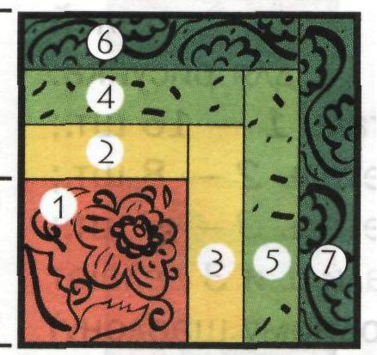
«Ёлочка»
Сборку рисунка следует вести от угла основы. Цифрами на схемах обозначена последовательность сборки рисунка.
Угловой квадрат делают контрастным по отношению к цвету и тону полосок. Темный квадрат — светлые полоски, светлый квадрат — темные полоски. Каждый следующий слой полосок темнее предыдущего. В центре квадрата — рисунок или цветок.
Принцип соединения полосок такой же, как и в «Диагональной раскладке»

Slide 21
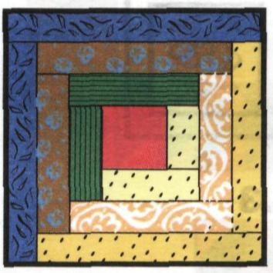
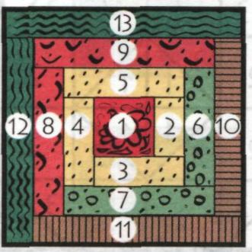
«Изба»
Наметить на основе диагонали.
Выкроить по шаблону центральный квадрат, сторона которого равна двойной ширине полоски, приколоть булавками к основе так, чтобы его углы были расположены точно по диагоналям основы.
Выбрать направление сборки (в данном слу­чае по часовой стрелке).
Подготовленные полоски тканей темных и светлых тонов нашить по сторонам квадрата последовательно, следуя нумерации на рисунке.
«Колодец»
Схема сборки рисунка — как в "Колодце»
Особенность в том, что в центре — яркое пятно насыщенного теплого цвета {красный, оранжевый, ярко-желтый). С одной стороны рисунка ткани более темных и хо­лодных тонов, с другой — теплых и светлых тонов.

Slide 22
Творческое задание

Slide 23
1. Подготовиться к творческой работе:
цветные бумаги или цв. картон (4 расцветки),
Необходимые принадлежности: линейка, ножницы, простые карандаши.
2. Составить композицию: нарисовать эскиз лоскутного одеяла, или картину, или панно, или покрывала из цв. бумаги (тема по выбору).

Slide 24
Домашнее задание
1. Найти определение «орнамент». Виды орнамента.
2. Подготовить пряжу.

